Slide 1
PACMAN

Slide 2
Alap felépítés
A program C# nyelven készült, Windows Forms séma alapján, kifejezetten Windows platformokra.

Slide 3
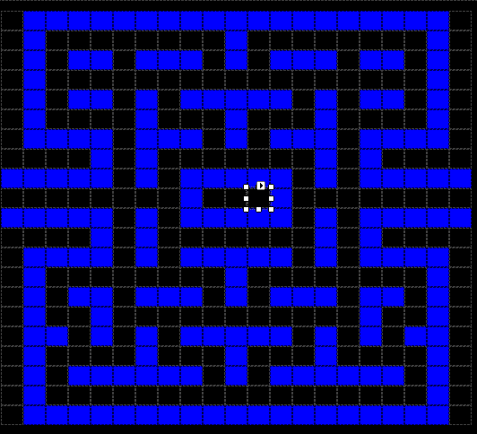
Grafika
21x21-es PictureBox alapú tér
Ezekre egy ImageList-ből töltjük be a karaktereket és egyéb más képeket.

Slide 4
Mob
Mob-nak számít mind a 4 szellem, illetve Pacman. Ők egy közös Mob osztályból örökölnek közös függvényeket és változókat.

Slide 5
A játékos
WASD billentyűkkel léphetünk a pályán, csakis fekete háttérszínű mezőkre.
A lépés billentyűlenyomásonként történik, ellenben a szellemek mozgásával, akik megadott idő elteltével lépnek.

Slide 6
Szellemek
4 szellem található a játékban, nevük az eredeti Pacman alapján:
Blinky (piros),
Pinky (rózsaszín),
Inky (ciánkék),
Clyde (narancs).

Slide 7
Szellemek
A szellemeknek 2 állapotuk van. Eredeti nevük alapján Chase (üldözési) és Scatter (szétszóródási).
Minden szellem saját Timer alapján váltja ezeket a módokat.

Slide 8
Szellemek: Közös AI
Közös pontja mind a 4 szellemnek, hogy mindegyikük szükségszerűen lép egyet 0.3 másodpercenként.
Ez egy célpont alapján történik, ami módjuktól függően különbözik.
Ezt a célpontot mindig igyekszik a légúton legközelebbi úton megtenni.

Slide 9
Szellemek: Közös AI
A legrövidebb utat Pitagorasz-tétel alapján számolja a Mob osztályon belüli CalculateDistance() függvény. A Mob osztály minden szellem és Pacman ősosztálya.
4 mező veszi körül a szellemet. 1 mező a szellem mögött van, ahova ő nem mehet, valamint a falak irányába sem haladhat.

Slide 10
Szellemek: Közös AI
Fel, jobb, le, balra irányba keresi azt a mezőt, ahonnan légvonalban a legközelebb van a cél.
Ha megvan a legközelebbi mező, akkor oda fog lépni.

Slide 11
Szellemek: Scatter mód
Scatter, azaz szétszóródási módban minden szellem megcéloz egy-egy sarkot a pályán és azt igyekszik elérni. Ez a pont egy elérhetetlen helyen van, ezért a szellem körözni fog egy bizonyos pont körül.

Slide 12
Szellemek: Chase mód
Minden szellemnek saját logikája van, ami alapján el tudja dönteni, miféle módon kell követnie Pacman-t.

Slide 13
Szellemek: Blinky
Blinky a legegyszerűbb szellem a 4 közül, az ő “célja” kergetés módban mindig azonos Pacman jelenlegi pozíciójával.

Slide 14
Szellemek: Pinky
Pinky, Blinky-hez hasonlóan szintén Pacman pozícióját figyeli, ő azonban mindig 4 mezővel Pacman elé tervezi az útját. Ez függ Pacman irányától.

Slide 15
Szellemek: Inky
Inky célmezője Blinky és Pacman pozíciójától is függ. Megkeressük a Pacman előtt 2-vel lévő mezőt, majd kiszámoljuk e mező és Blinky mezője közötti vektort, majd ezt megfordítjuk.
Ezt a 21x21-es táblánknak köszönhetően egyszerűbben is megírhatjuk:

Slide 16
Szellemek: Clyde
Clyde célpontja megegyezik Blinky célpontjával mindaddig, amíg 4 mezőnyi távolságra van Pacman-től. Ha közelebb kerülne, akkor a célpontja a Scatter módbeli célpontjára vált.

Slide 17
Pontszerzés
A bejárható mezők be vannak szórva pontokkal, amiket össze kell gyűjteni ahhoz, hogy megnyerjük a játékot. A játék akkor ér véget, ha kevesebb, mint 10 ilyen pont található a pályán.
Mivel képet nehezen hasonlíthatunk csak össze, ezért háttérszín alapján különböztetjük meg a már üres és a még pontokkal ellátott mezőket.

Slide 18
Pontszerzés
A pontokkal ellátott mezők BackColor értéke Black, míg a már összegyűjtötteké, illetve az elérhetetleneké ActiveCaptionText.
Mindkettő ugyanazt a fekete színt adja vissza, viszont mégis 2 külön színnek veszi őket a rendszer, ezért különbséget tehetünk a 2 között.

Slide 19
Ismert (javíthatatlan) bugok
Ha két szellem egymásnak “ütközik” a pályán akkor a PictureBox logika miatt megeshet, hogy duplázódik a képük, ezért ilyenkor a játék igyekszik az általuk hátrahagyott mezőt “kinullázni”. Ez jól jön a játékosnak.
Időnként azonban még így is megeshet, hogy valahol véletlen ott marad egy szellem textúrája.
Emiatt nem az összes pontot kell összegyűjteni, hanem 10-el kevesebbet.

